Slide 1
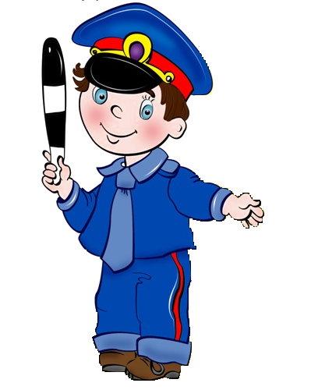
Краткосрочный проект «Правила дорожного движения» в группе раннего возраста
Выполнила: Павленко Вера Алексеевна

Slide 2
ТИП ПРОЕКТА: творческо-информационный. ПРОДОЛЖИТЕЛЬНОСТЬ: краткосрочный. НАПРАВЛЕННОСТЬ: разные виды деятельности: познавательно-речевая, творческая, игровая деятельность, продуктивная деятельность УЧАСТНИКИ ПРОЕКТА: дети группы раннего возраста воспитатель группы и родители.

Slide 3
ЦЕЛЬ: формирование навыков безопасного поведения на дорогах.

Slide 4
ЗАДАЧИ: Обучение детей правилам безопасного поведения на улицах и необходимых у них навыков; Привлечение внимания родителей к воспитанию у детей навыков безопасного поведения на дорогах; Привлечение внимания к организации по профилактике детского дорожно-транспортного травматизма; Воспитывать в детях грамотного пешехода.

Slide 5
1 этап-Подготовительный Подбор материала по Правилам дорожного движения; Рассматривание рисунков о дорожных ситуациях на улицах города; Просмотр видеоматериала; Использование дидактических, подвижных, сюжетно-ролевых игр.

Slide 6
2 Основной этап работы: 1.Проведение бесед: «Наш друг-светофор», 2.«Безопасное путешествие по улице», «Дорожные знаки» ; «Правила перехода улицы» 3.Лепка «Зебра» (пешеходный переход)

Slide 7
3.Заключительный этап: Памятки для родителей. Презентация проекта.

Slide 8
Информация для родителей и детей

Slide 9
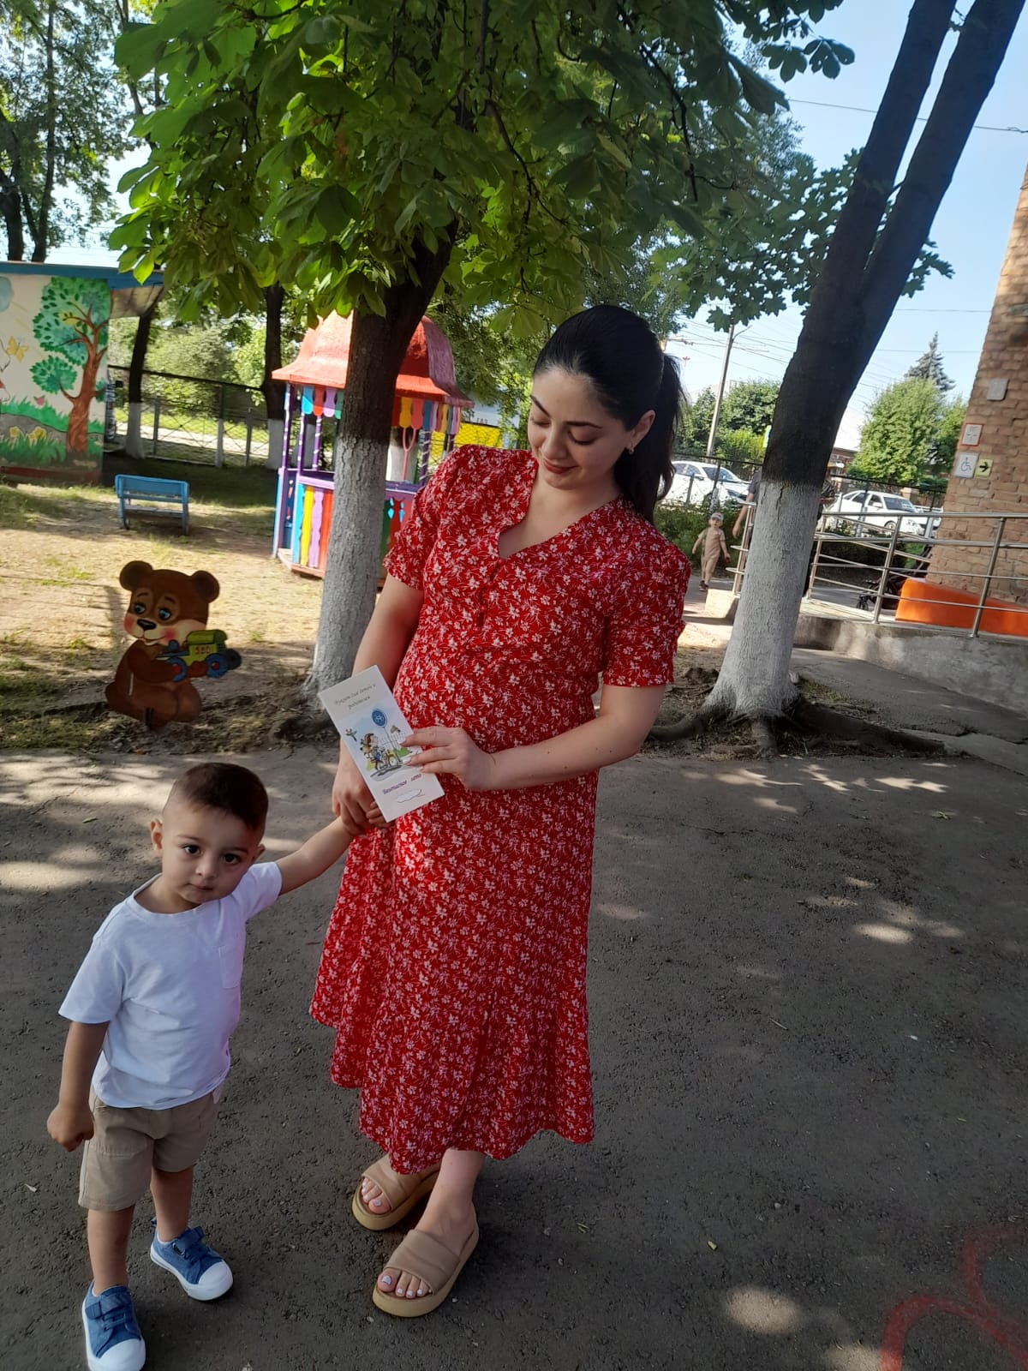
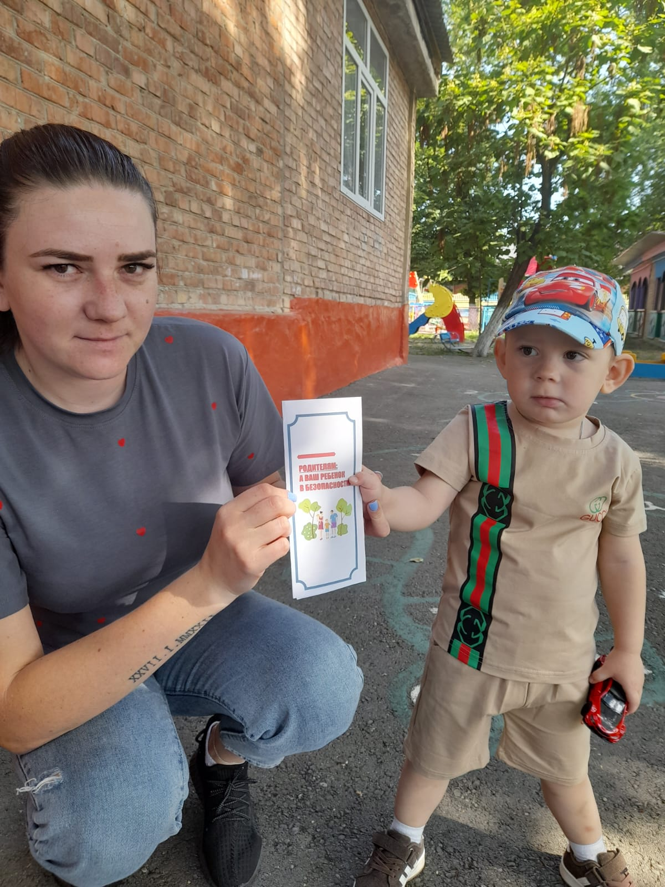
Информация для родителей и детей

Slide 10
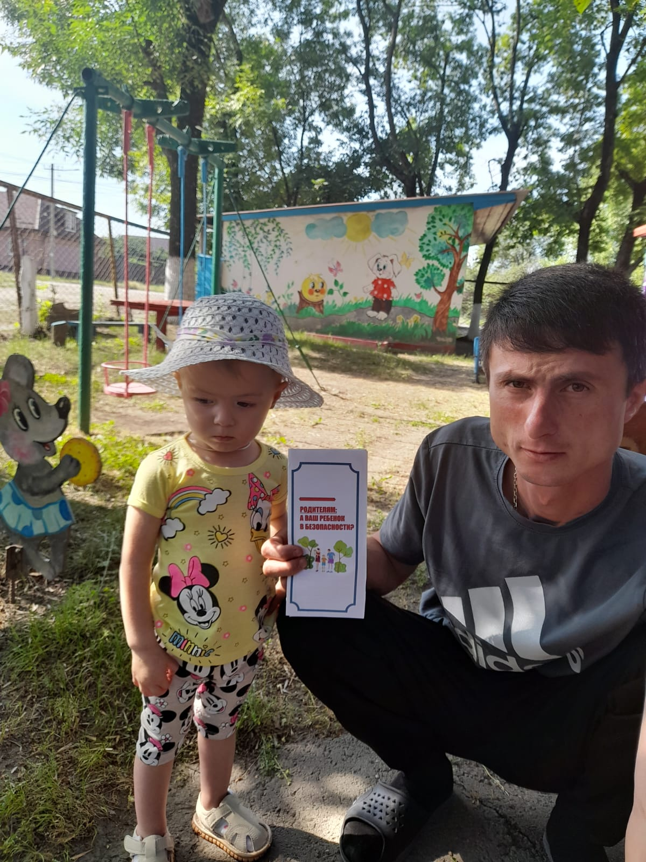
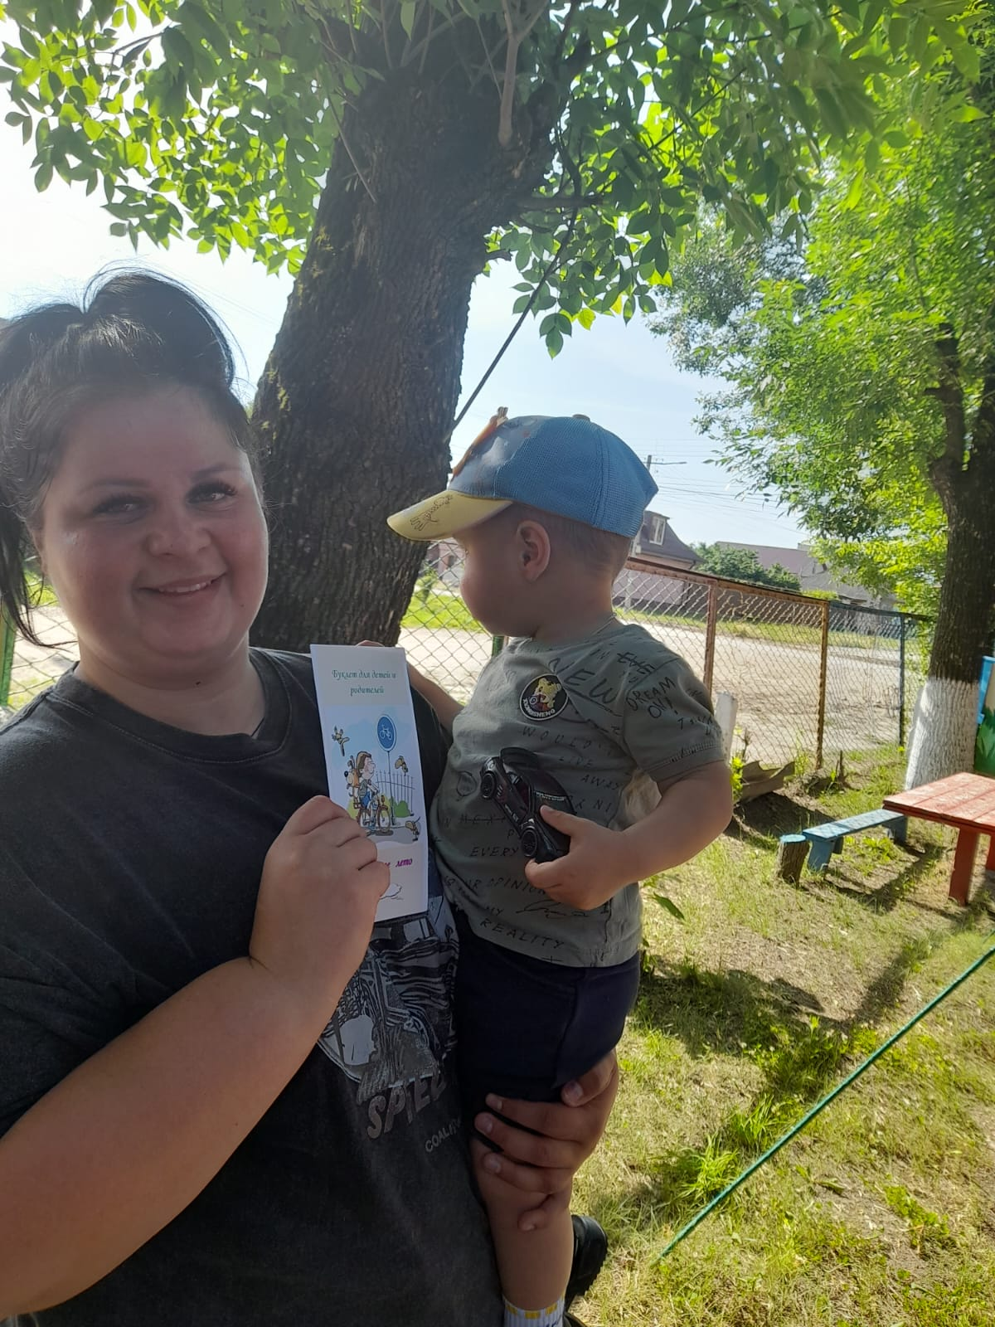
Информация для родителей и детей

Slide 11
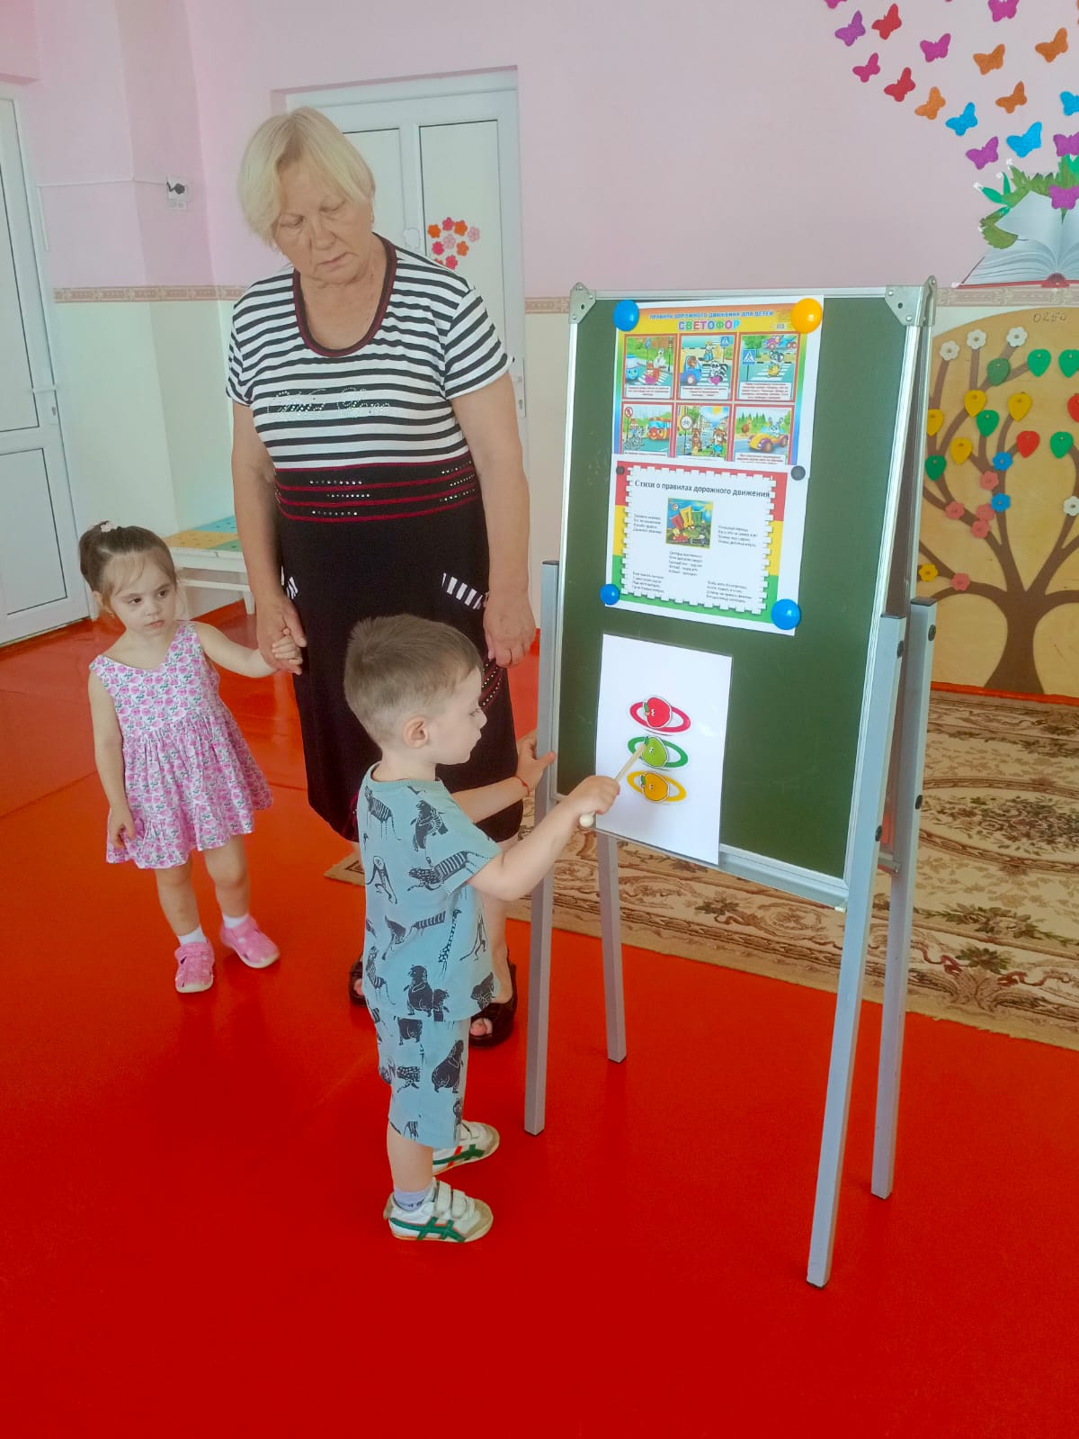
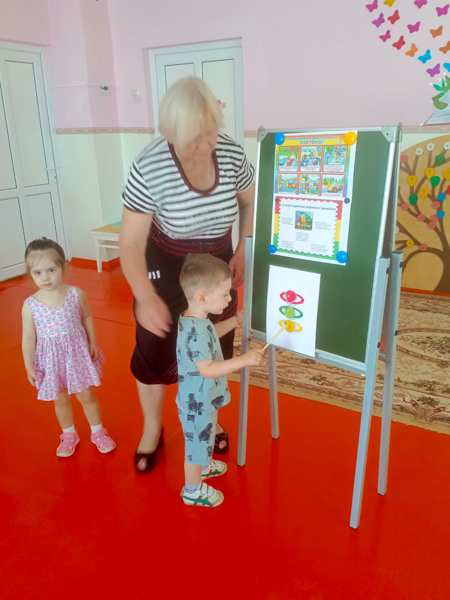
Знакомство со светофором.

Slide 12
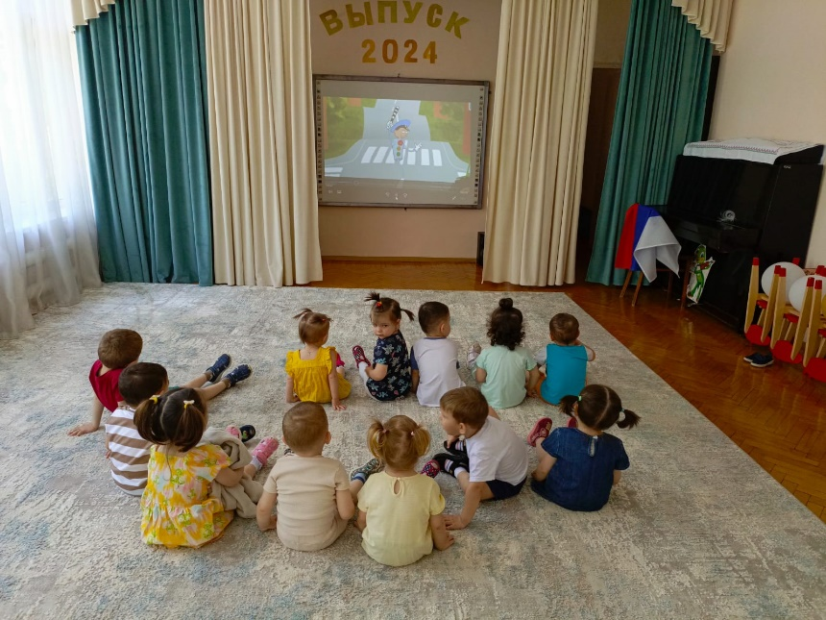
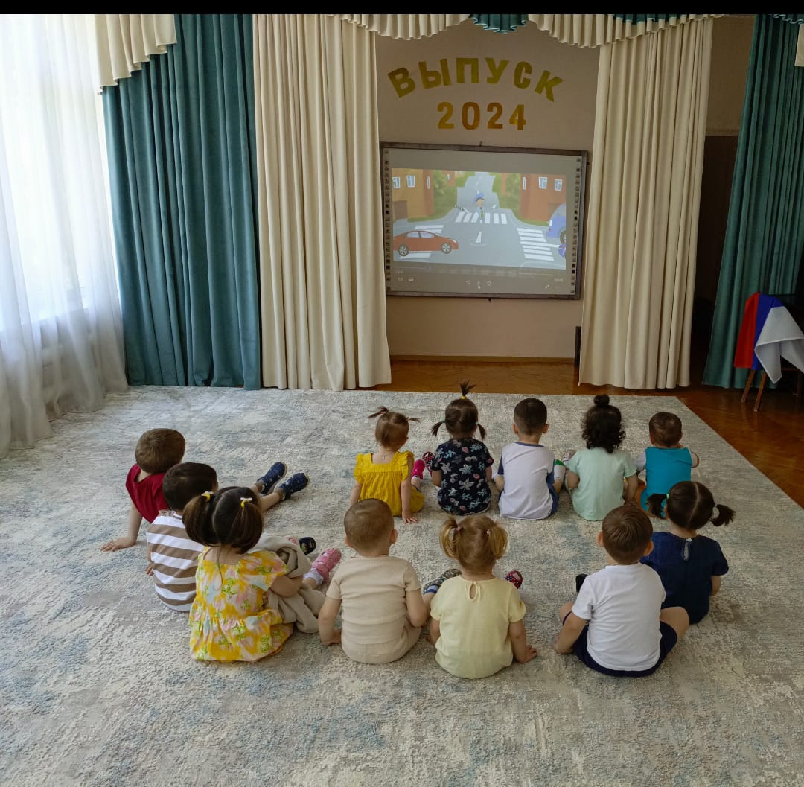
Просмотр мультфильмов по теме

Slide 13
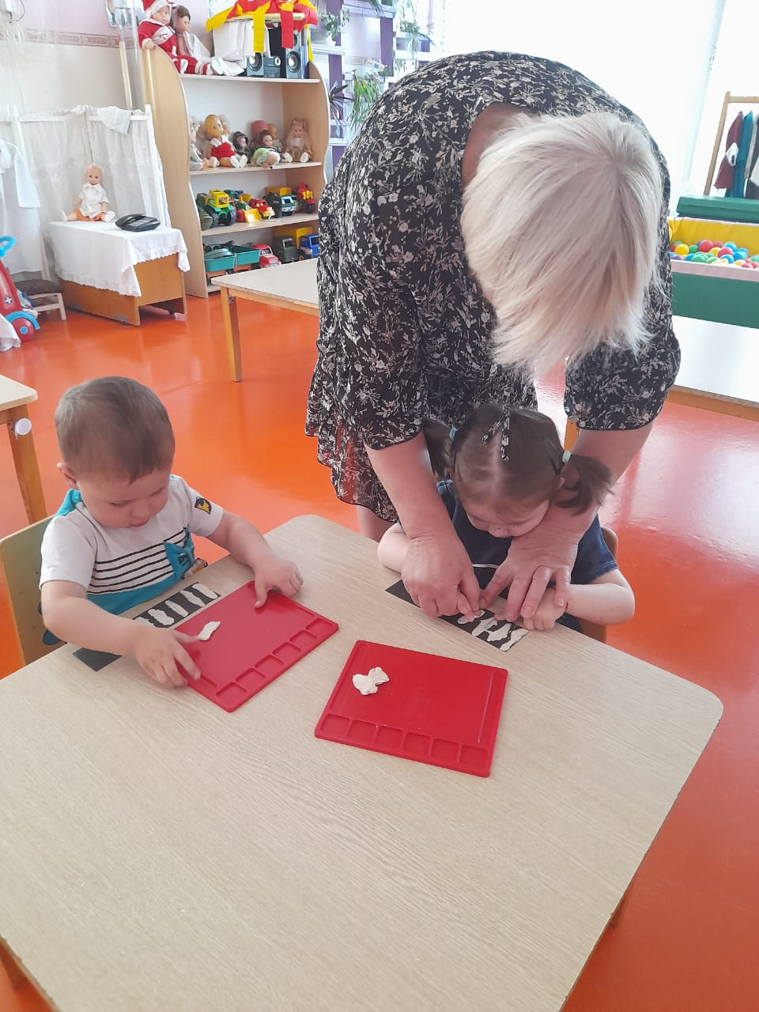
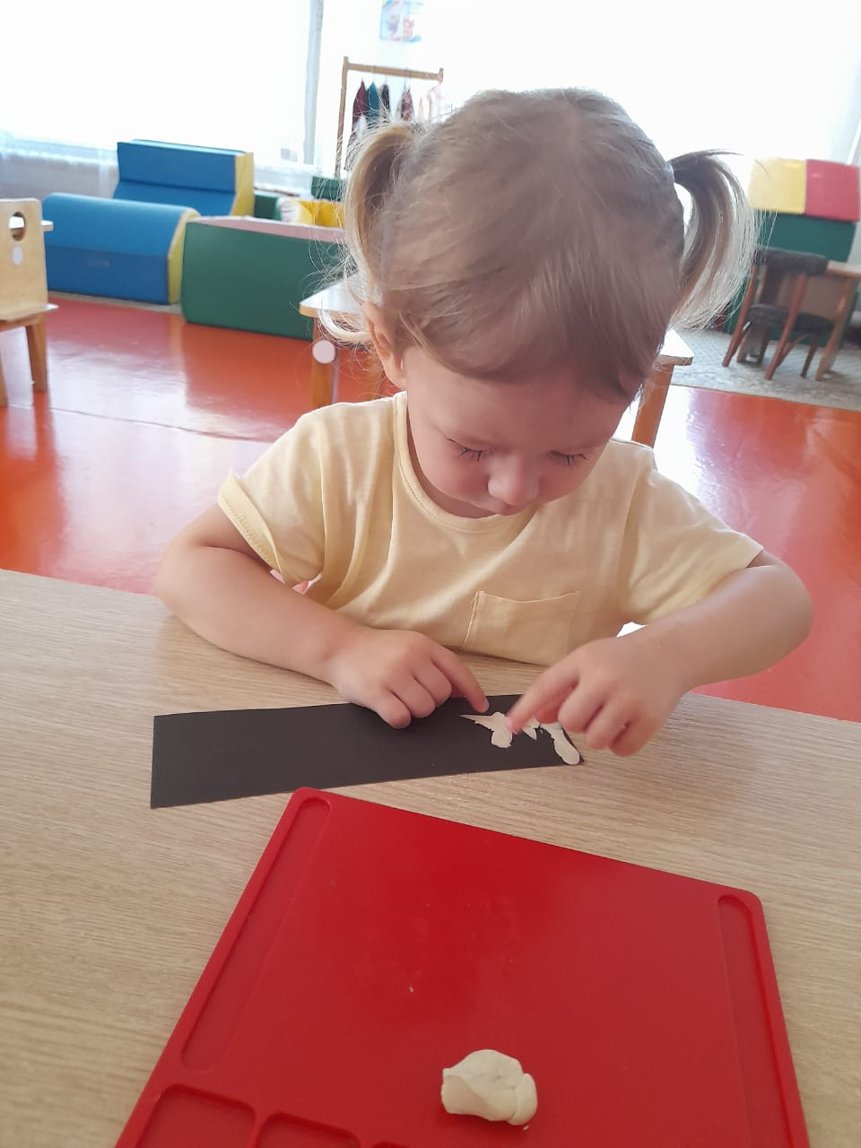
Художественно-творческая деятельность
Лепка «Зебра»

Slide 14
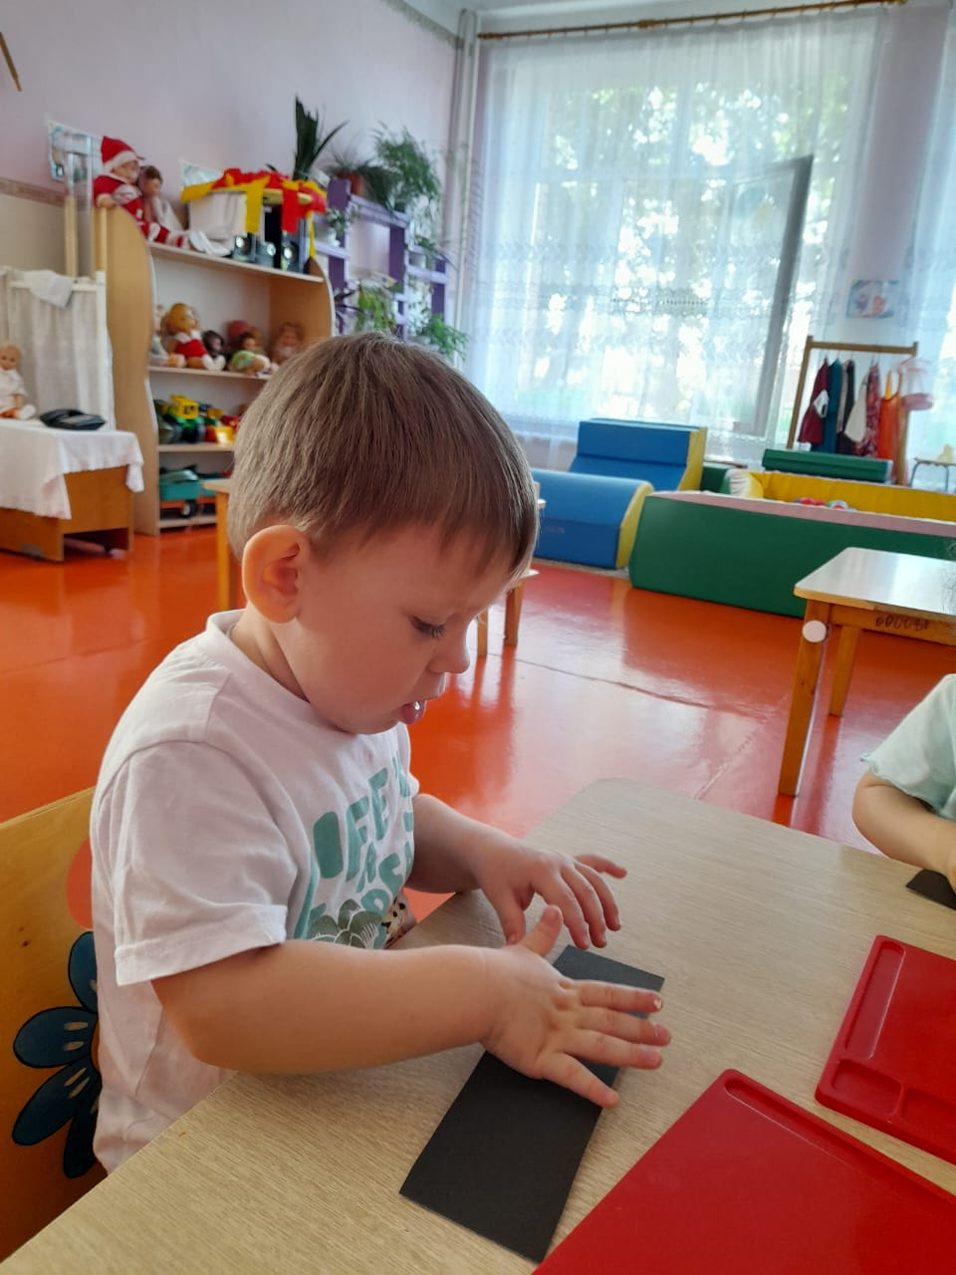
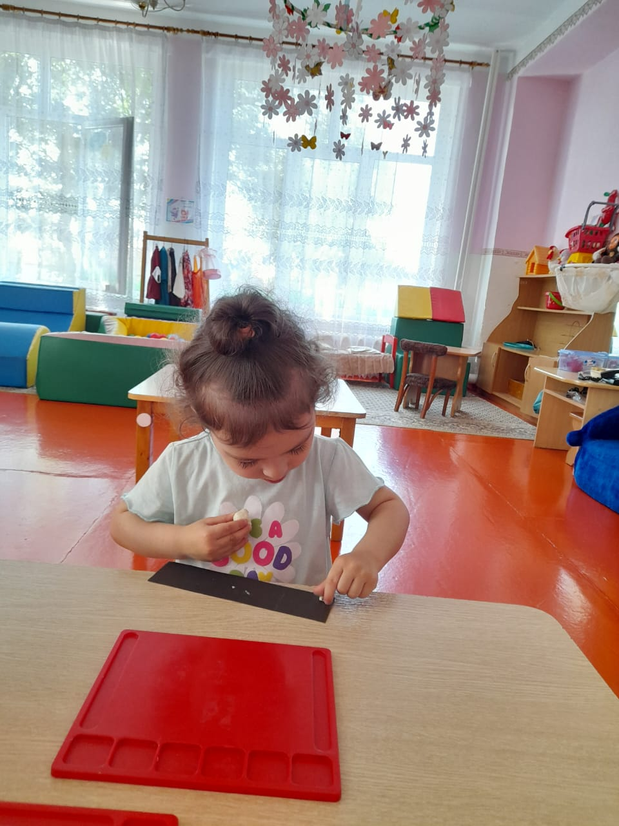
Художественно-творческая деятельность

Slide 15
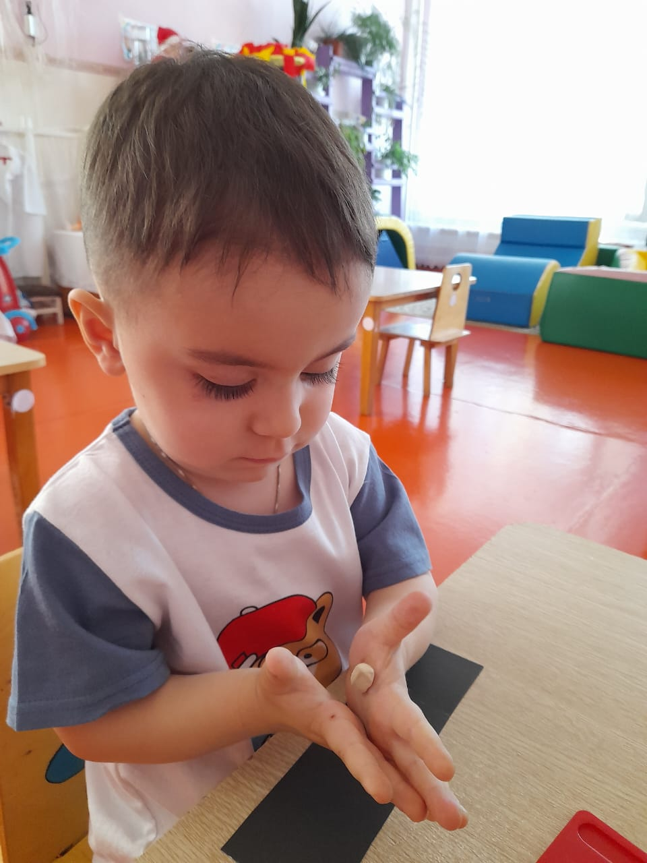
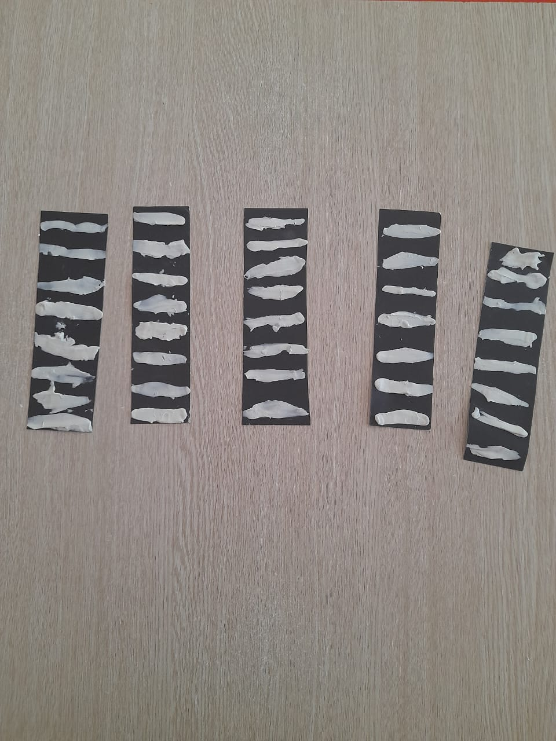
Художественно-творческая деятельность

Slide 16
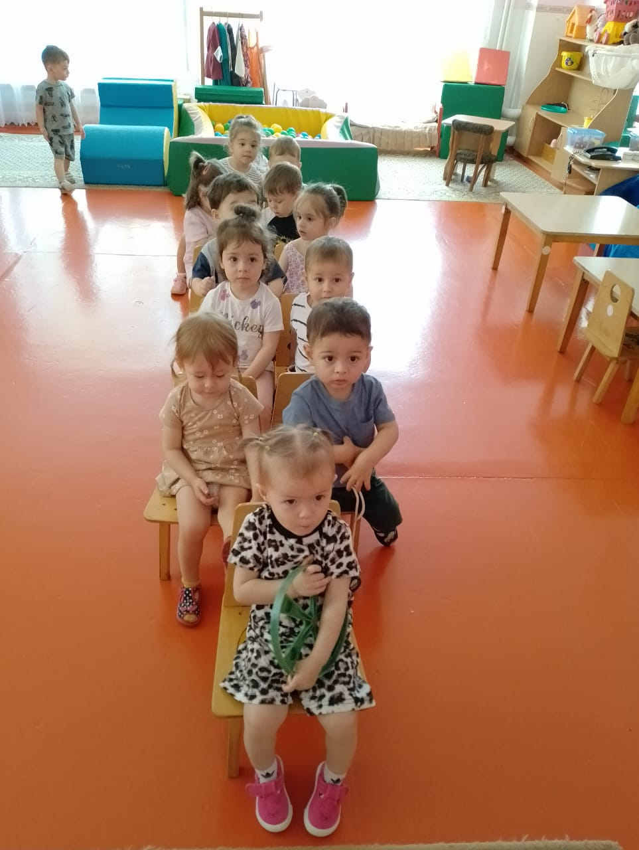
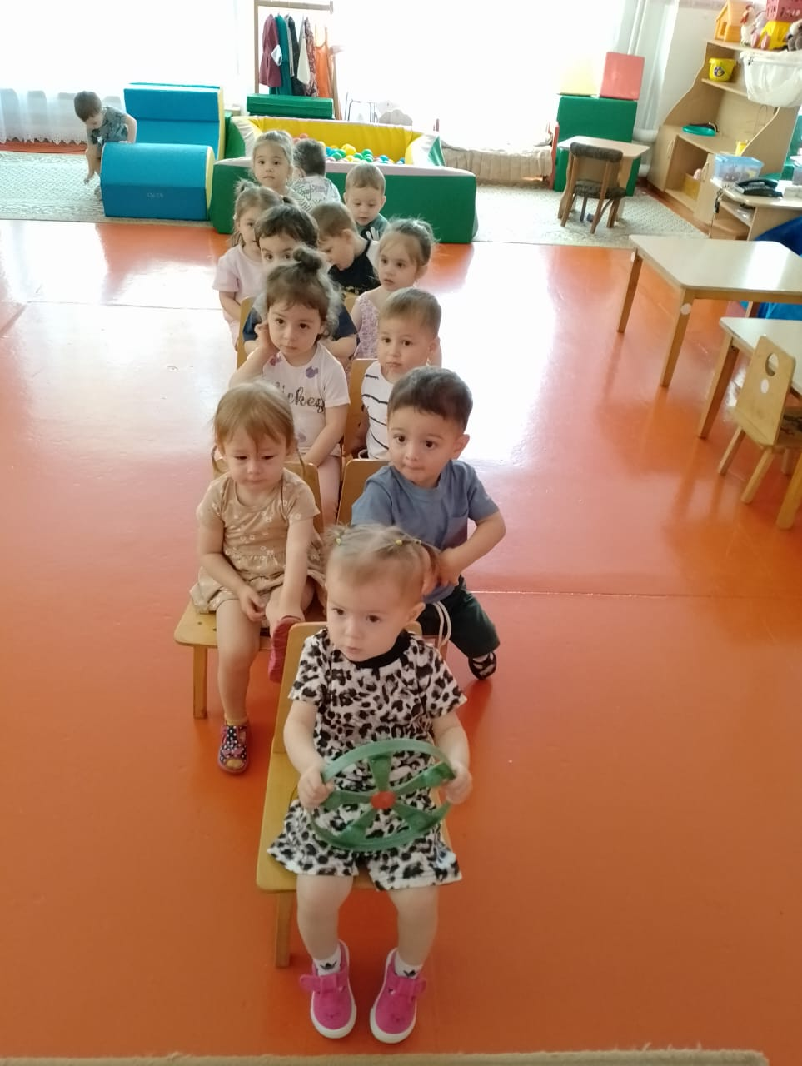
Сюжетно-ролевая игра: «Автобус»

Slide 17
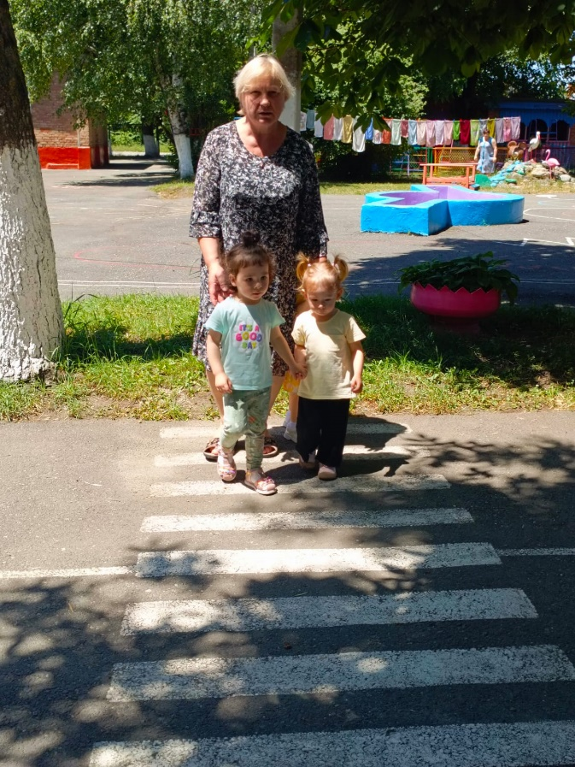
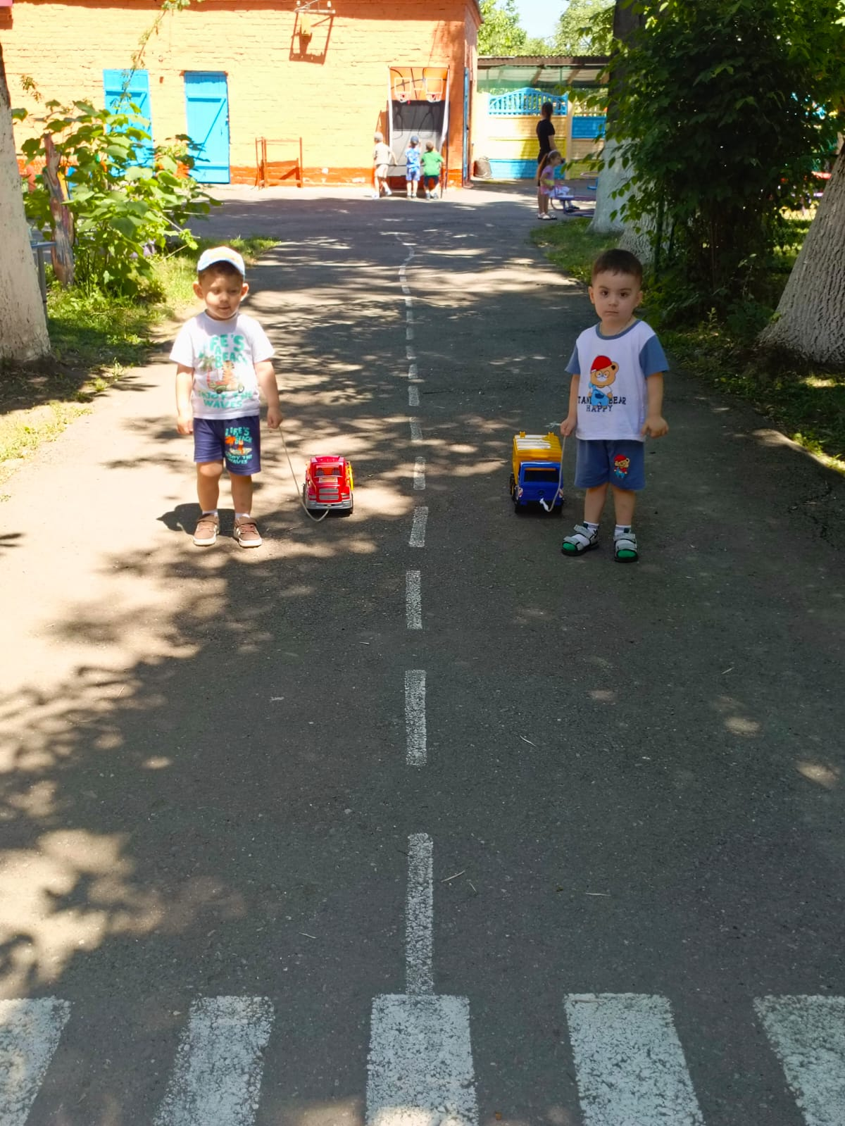
Сюжетно-ролевая игра «Пешеходы»

Slide 18
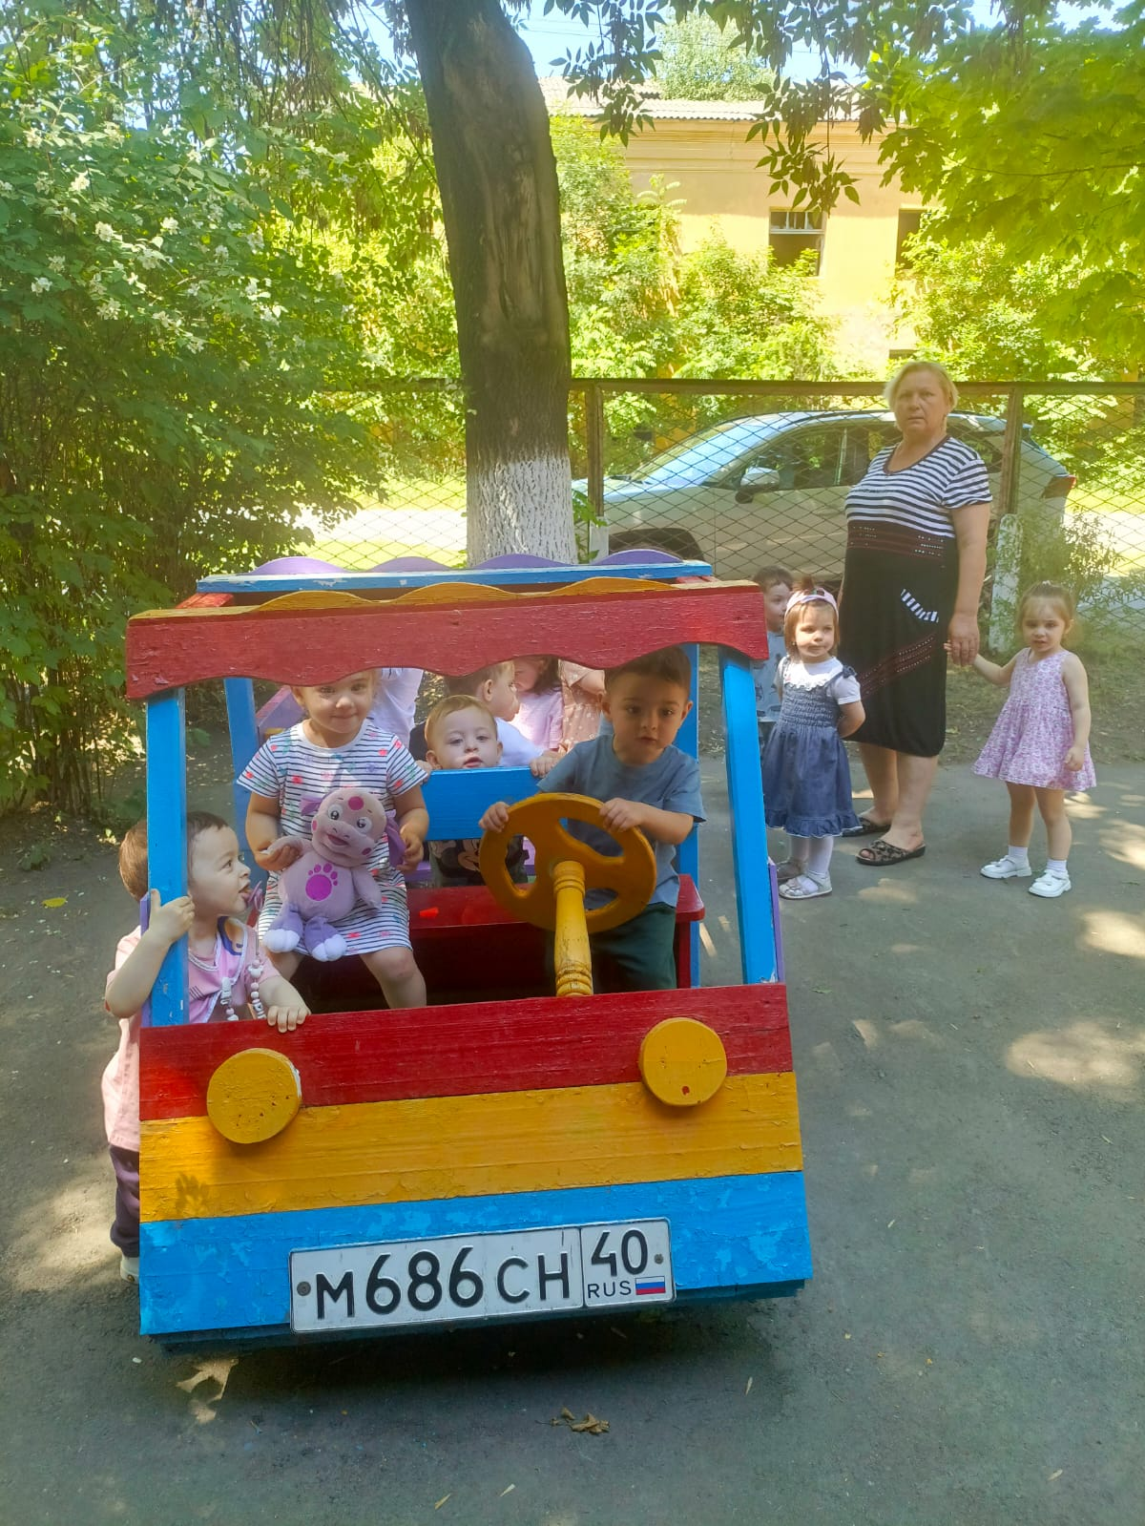
«Мы едем,едем,едем»

